Slide 1
Banco de dados iii aula 10 Modelagem de dados Normalização
Prof. André Neves

Slide 3
Normalização
É o processo de modelar o banco de dados projetando de forma a eliminar, ou minimizar, a redundância de dados.
Devemos identificar anomalias, decompondo-as em relações melhor estruturadas.

Slide 4
Normalização
O processo de normalização compreende o uso de um conjunto de regras, chamados de formas normais. Ao analisarmos o banco de dados e verificarmos que ele respeita as regras da primeira forma normal, então podemos dizer que o banco está na “primeira forma normal”. Caso o banco respeite as primeiras três regras, então ele está na “terceira forma normal”. Mesmo existindo mais conjuntos de regras para outros níveis de normalização, a terceira forma normal é considerada o nível mínimo necessário para grande parte das aplicações. [Microsoft 2007]

Slide 5
Objetivos:
Reduzir a manutenção
Evitar desperdício de espaço de armazenamento
Reduzir o uso de recursos de memória, processamento, etc.
Melhora a velocidade de recuperação de dados (*)

Slide 6
Formas Normais
É importante lembrar que para uma relação atender as exigências de uma forma normal, se faz necessário que esta obedeça as regras da forma normal anterior. A primeira forma normal é exceção pois não existe uma forma normal anterior a primeira.

Slide 7
Primeira Forma Normal – 1FN
Uma relação está na primeira forma normal quando todos os atributos contém apenas um valor correspondente, singular e não existem grupos de atributos repetidos — ou seja, não admite repetições ou campos que tenham mais que um valor.

Slide 8
Primeira Forma Normal – 1FN
1 – Identificar a chave primária;
2 – Reconhecer grupos repetidos e removê-lo da entidade;
3 – Criar uma nova tabela com a chave primária da tabela anterior e o grupo repetido.

Slide 9
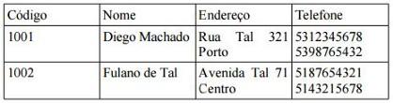
Exemplo

Slide 10
Exemplo

Slide 11

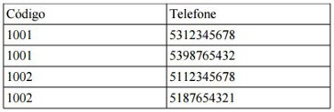
Exemplo

Slide 12
Segunda Forma Normal – 2FN
Tem que atender a primeira regra normal.
Os registros na tabela, que não são chaves, devem depender da chave primária em sua totalidade e não apenas parte dela

Slide 13
Segunda Forma Normal
1 – Localizar valores que dependam parcialmente da chave primária;
2 – Criar tabelas separadas para conjuntos de valores que se aplicam a vários registros;
3 - Relacionar estas tabelas com uma chave estrangeira.

Slide 14
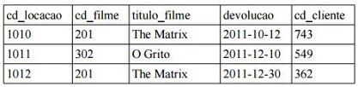
Exemplo

Slide 15
Exemplo
E quando for alterar o nome do filme?

Slide 16
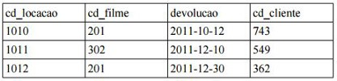

Exemplo

Slide 17
Terceira Forma Normal – 3FN
Tem que atender a segunda regra normal.
Se analisarmos uma tupla e não encontrarmos um atributo não chave dependente de outro atributo não chave, podemos dizer que a entidade em questão está na terceira forma normal - contanto que esta não vá de encontro as especificações da primeira e da segunda forma normal.

Slide 18
Terceira Forma Normal
1 – Identificar os campos que não dependem da chave primária e dependem de um outro campo não chave
2 - Separamos eles para criar uma outra tabela distinta, se necessário

Slide 19

Exemplo

Slide 20


Exemplo

